Slide 1
MANUEL HAREKETLER

Slide 2
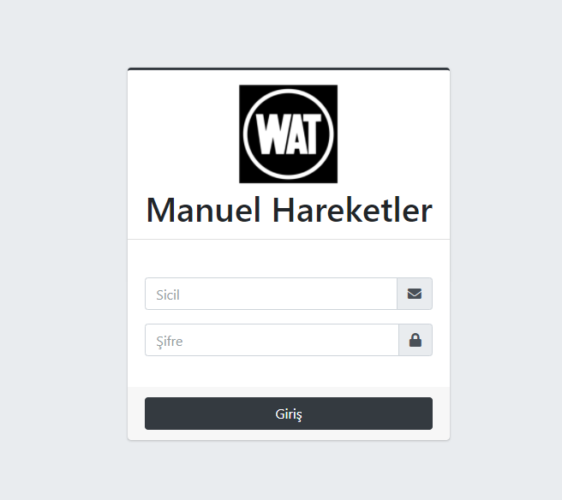
Siciliniz ve şifrenizle giriş yapınız

Slide 3
Departmanı Mali İşler Olmayan Kullanıcı Fonksiyonları

Slide 4
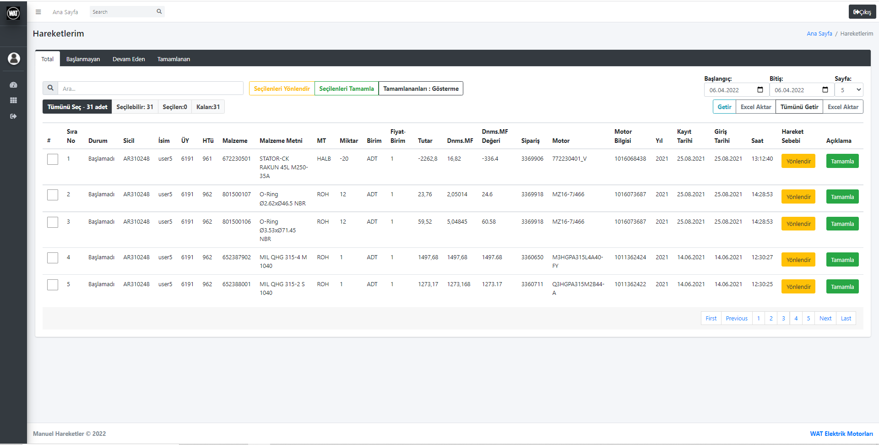
İki tarih arasındaki hareketleri getirir. Excel’ e aktarır
Tüm hareketleri getirir. Excel’ e aktarır.
Filtreleme yapar
Birden fazla harekete yönlendirme işlemini yapılır.
Daha önce sebep girilmiş hareketlerin gizlenmesini/saklanmasını sağlar.
Birden fazla harekete sebep girmesini sağlar.

Slide 5
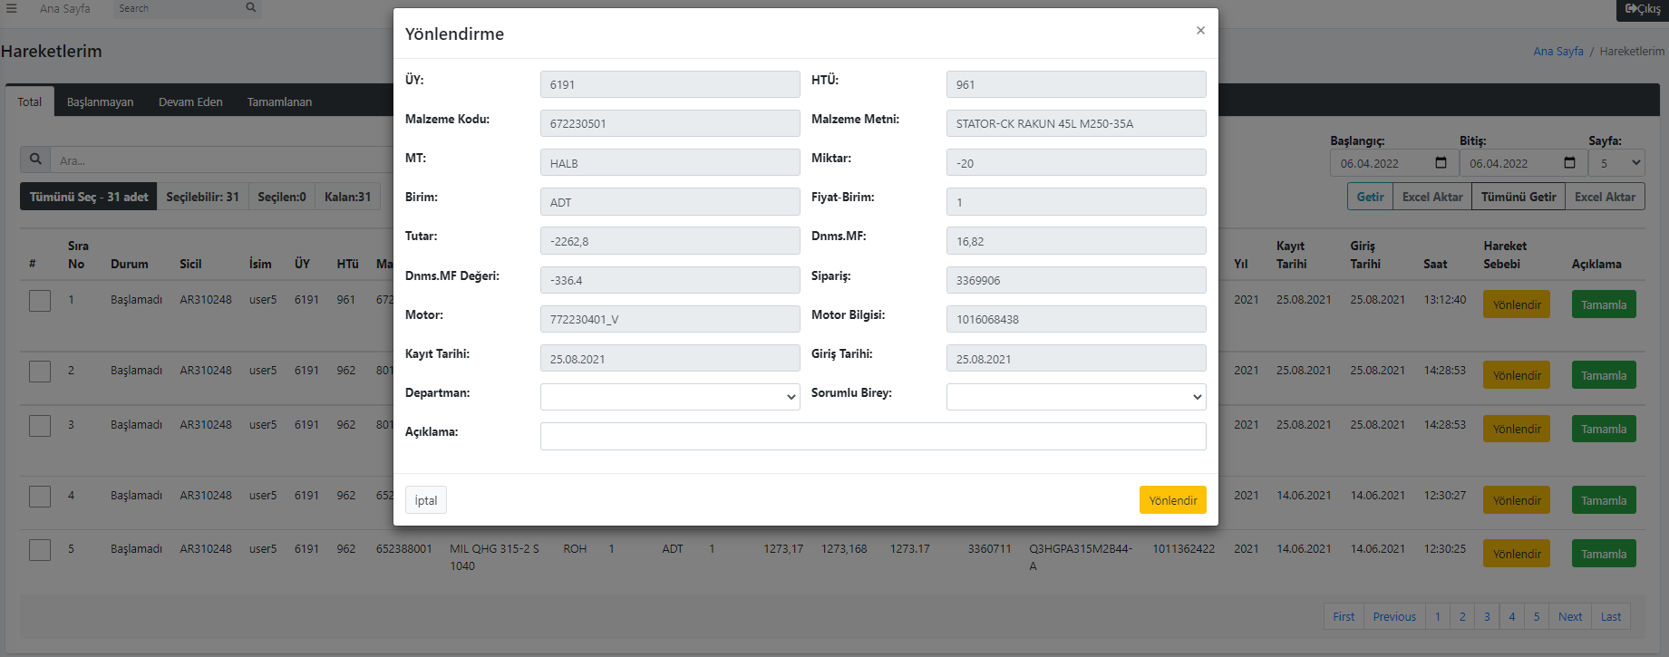
Yönlendirmek istediğiniz bireyin departmanını seçiniz.
Birey seçiniz.
Açıklamanızı buraya yazınız.

Slide 6
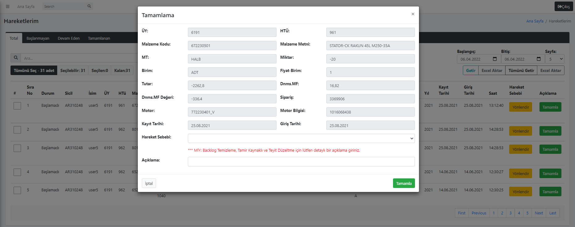
Hareket sebebini seçiniz
Açıklama girilmesi zorunludur.
Hareket sebep girilmiş olarak yeşile boyanacaktır.

Slide 7
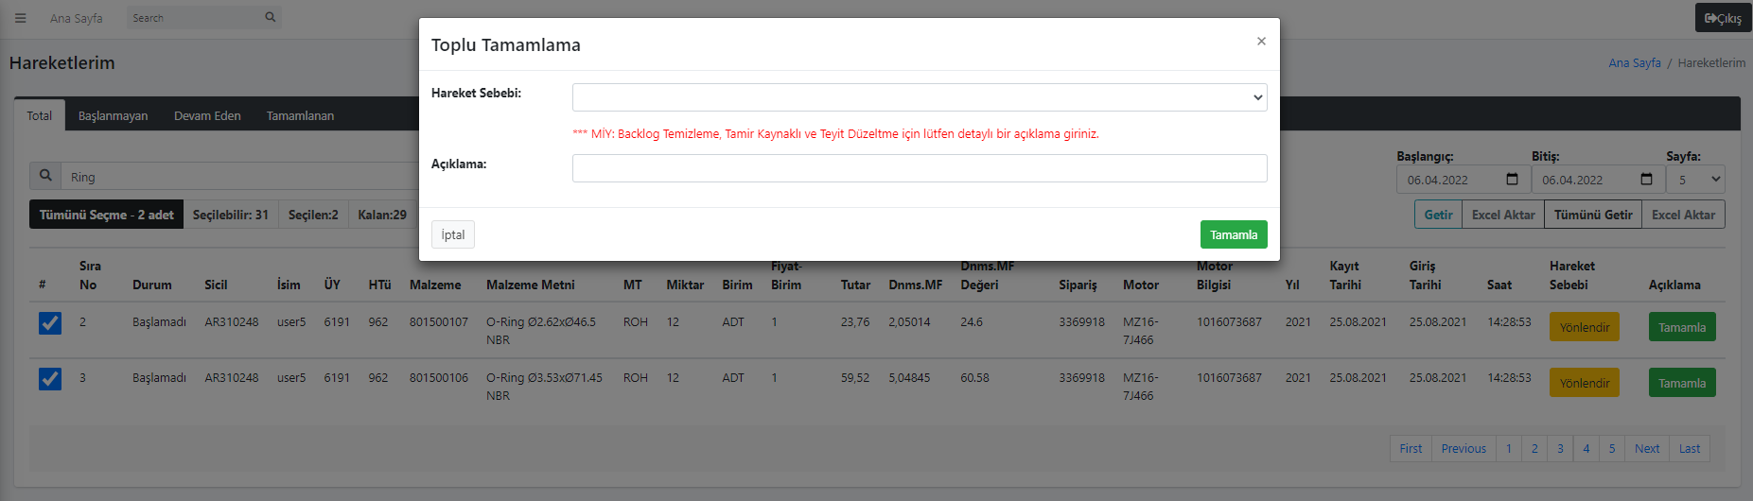
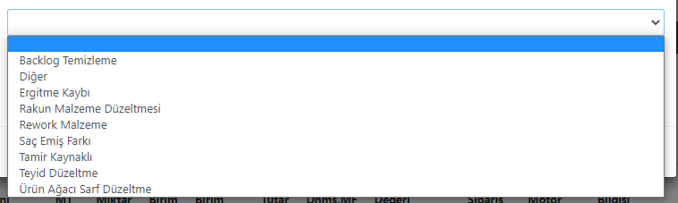
Hareket sebebini seçiniz
Açıklama girilmesi zorunludur
Hareket sebeplerinin bir örnek listesi şekildeki gibidir

Slide 8
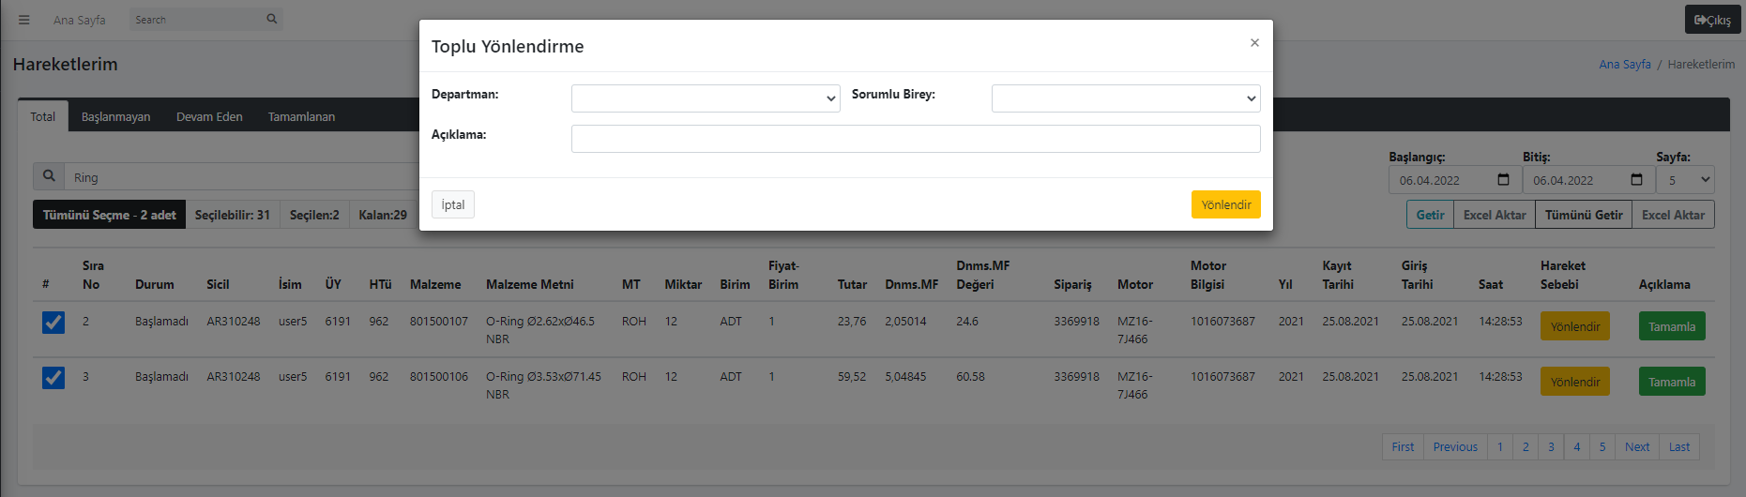
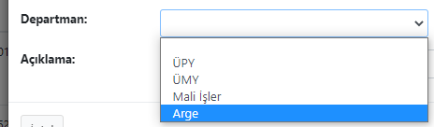
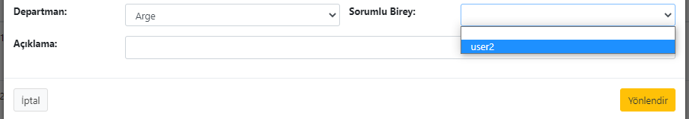
Yönlendirmek istediğiniz kişinin departmanını seçiniz
İlgili departmandaki sorumlu bireyi seçiniz
Açıklama girebilirsiniz.

Slide 9
Departmanı Mali İşler Olan Kullanıcı Fonksiyonları

Slide 10
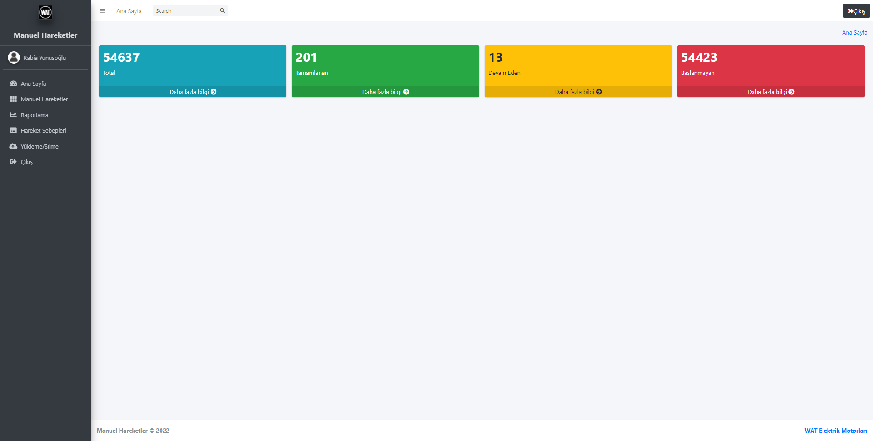
Sistemde kayıtlı toplam hareket sayısı
Yönlendirilmiş toplam hareket sayısı
Çıkış yapabilir buton
Sebebi girilmiş toplam hareket sayısı
Daha sebep girilmemiş hareket sayısı

Slide 11
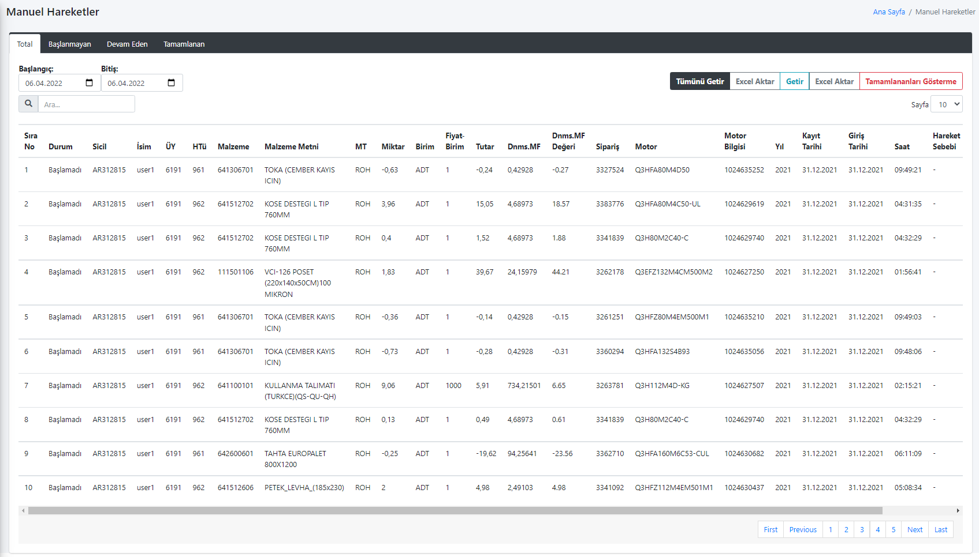
Tüm hareketleri getirir. Excel’ e aktarır.
Filtreleme yapar
İki tarih arasındaki hareketleri getirir. Excel’ e aktarır
Daha önce sebep girilmiş hareketlerin gizlenmesini/saklanmasını sağlar.

Slide 12
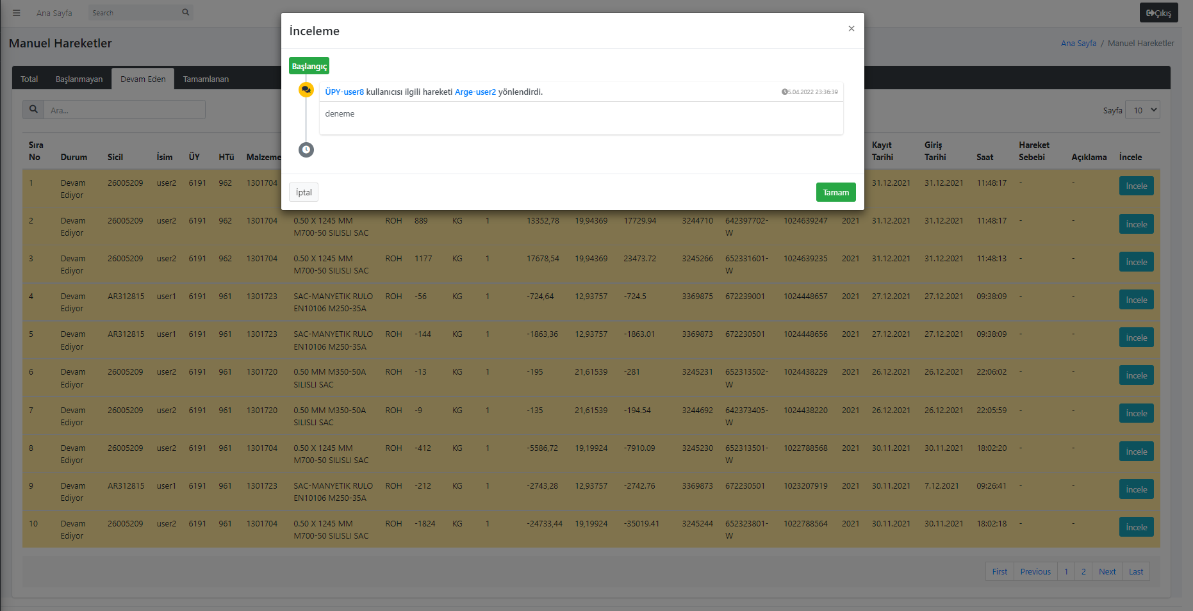
İncele Butonuna tıklayınca şekildeki pencere açılır
Her bir hareketin geçmişi tutulmaktadır. Yönlendirildiği tarih ve zaman da yanında belirtilmiştir.

Slide 13
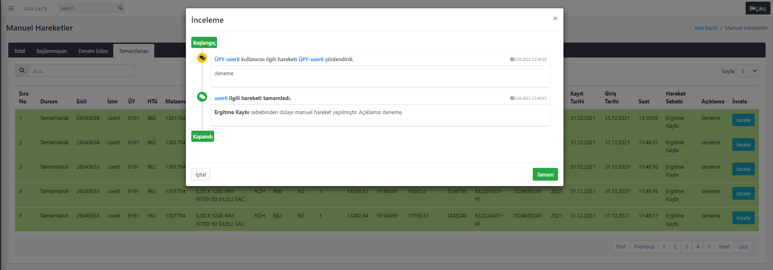
İncele Butonuna tıklayınca şekildeki pencere açılır
Her bir hareketin geçmişi tutulmaktadır. Yönlendirildiği tarih ve zaman da yanında belirtilmiştir. Hareketi kapatıldığında yeşil yorum satır olarak gösterilmektedir.

Slide 14
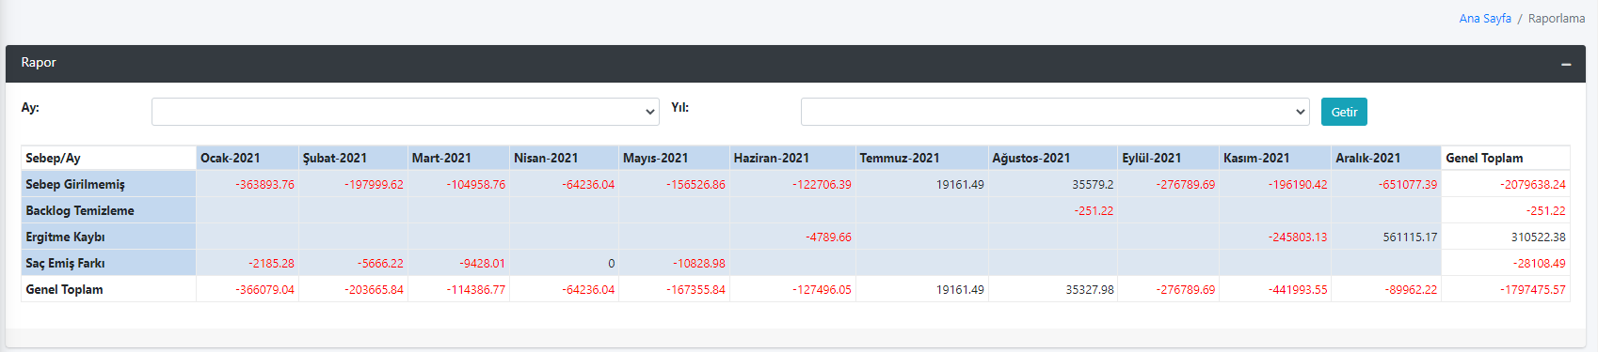
Aya göre filtreleme yapabilrisiniz. Tüm ayları yıllara göre kıyaslamak isterseniz ‘Tümü’ seçeneğini seçiniz.
Yıllara göre filtreleme yapmaktadır.
Veritabanındaki tüm hareketler aya göre her bir sebepten ne kadar maliyet yapmış onu raporlamasını görmemizi sağlar. Tabloyu kopyala/yapıştır yaparak excel dosyasına aktarabilirsiniz.

Slide 15
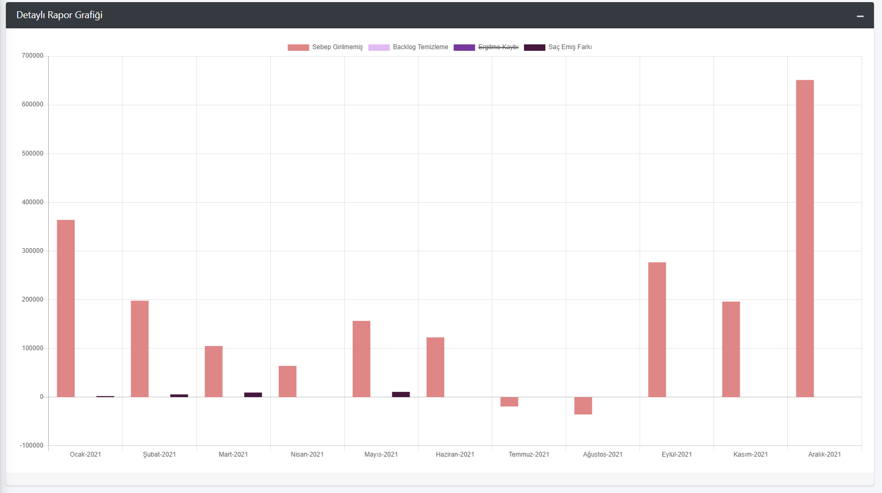
Raporlama tablosundaki verilerin sütun grafiğine dökülmüş halidir.
Grafikte görmek istemediğiniz sebebi üstüne tıklayarak kaldırabilirsiniz.
Sütunların üstüne tıklayarak aylara göre her bir sebepten ne kadar maliyet yapılmış gösterebilirsiniz.

Slide 16
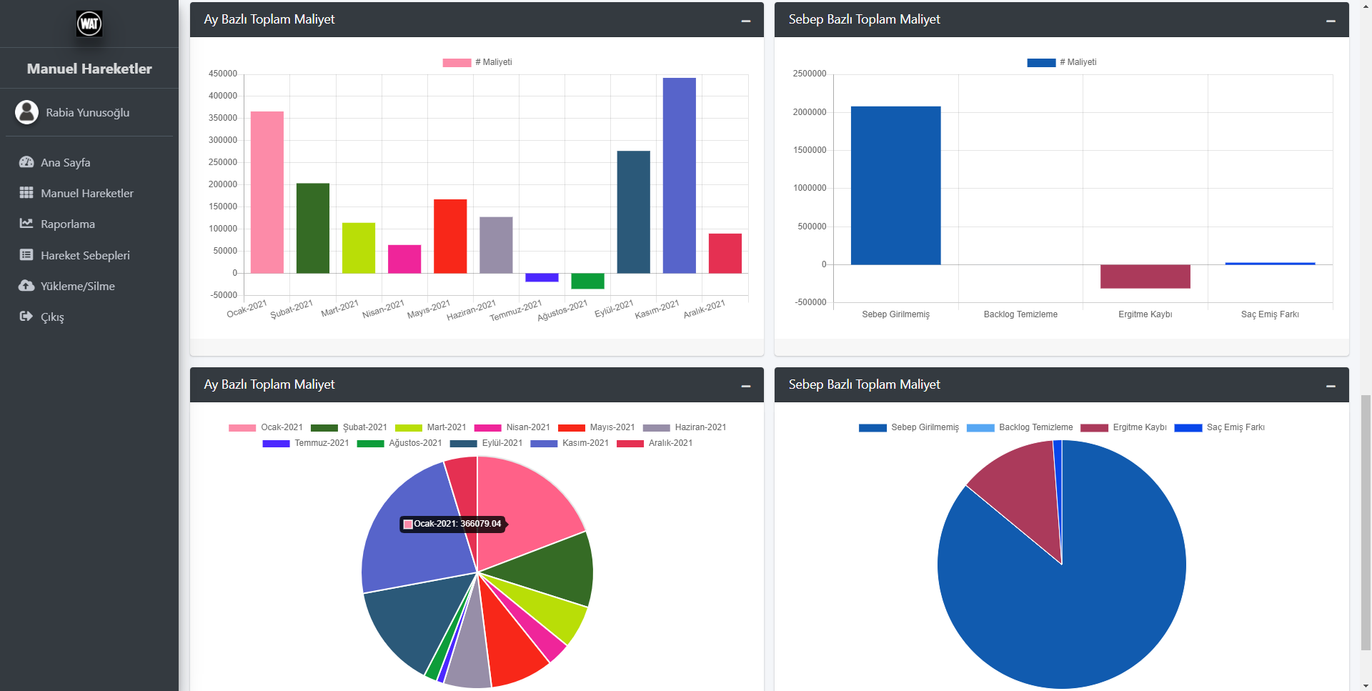
Raporlama tablosundaki aya ve sebebe göre toplam ne kadar maliyet yapılmış onu görmenizi sağlar.
Sütunların veya dilimlerin üstüne tıklayarak aylara göre yada sebeplere göre toplam kadar maliyet yapılmış görebilirsiniz.

Slide 17
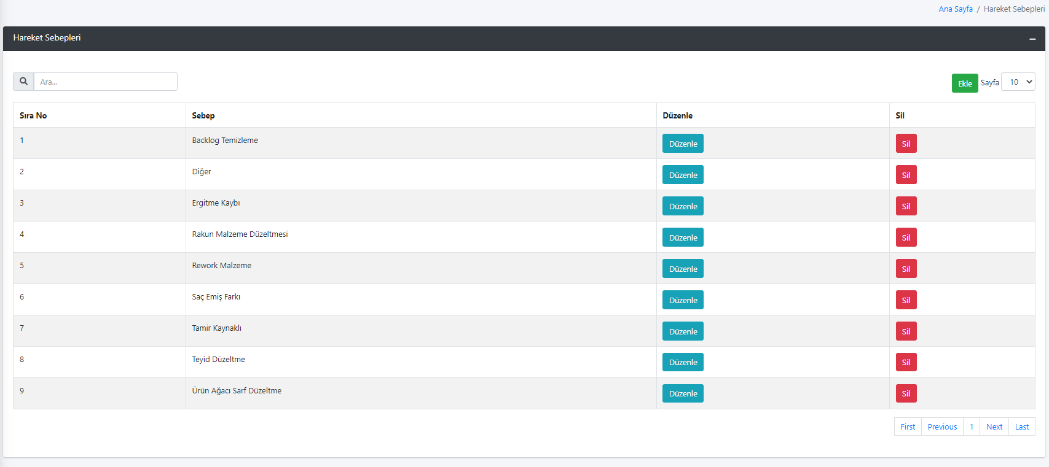
Yeni bir hareket sebebi ekleyebilirsiniz
İlgili satırdaki hareket sebebini yenileyebilirsiniz
İlgili satırdaki hareket sebebini silebilirsiniz

Slide 18
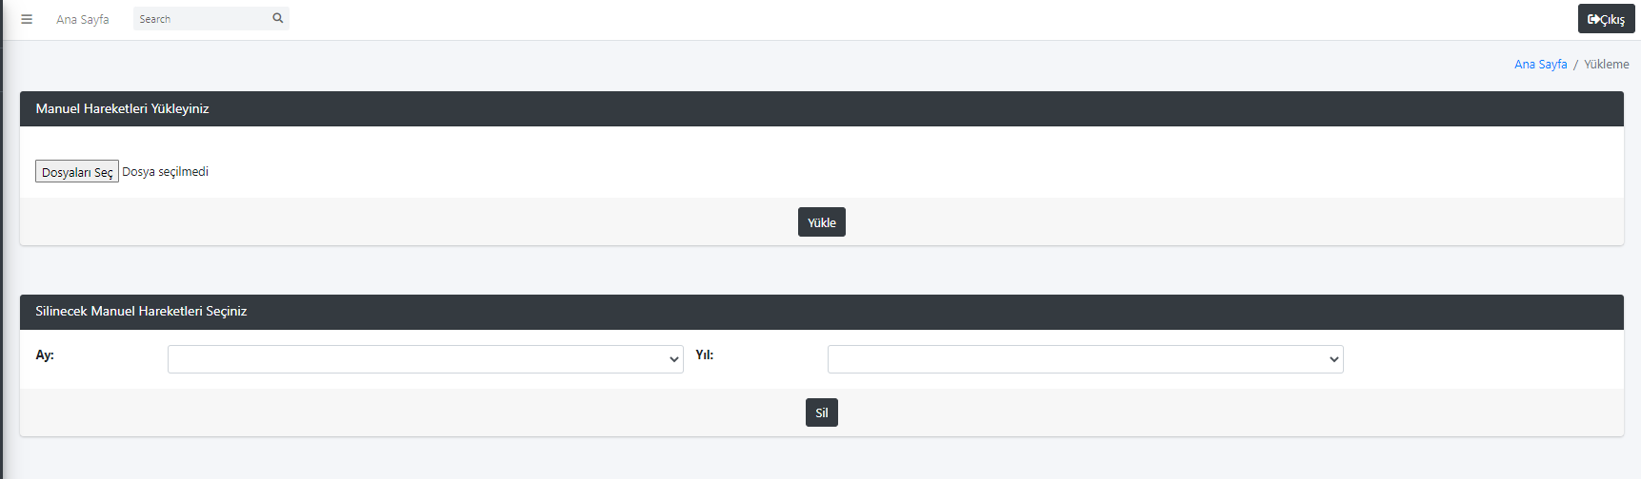
Yüklenen excel dosyasının uzantısı ‘.xlsx’ olduğundan emin olmalısınız. Yanlış uzantılı veri yüklerseniz eski verileri kaybetmezsiniz. Uyarı verir yeniden yüklersiniz.
Geriye dönük verileri aya veya yıla göre silebilirsiniz.
Yüklenen excel dosyasının içeriği şekildeki gibi olmalıdır. Bu sıra önemlidir. Aralarda boşluk olmamalıdır.

Slide 19
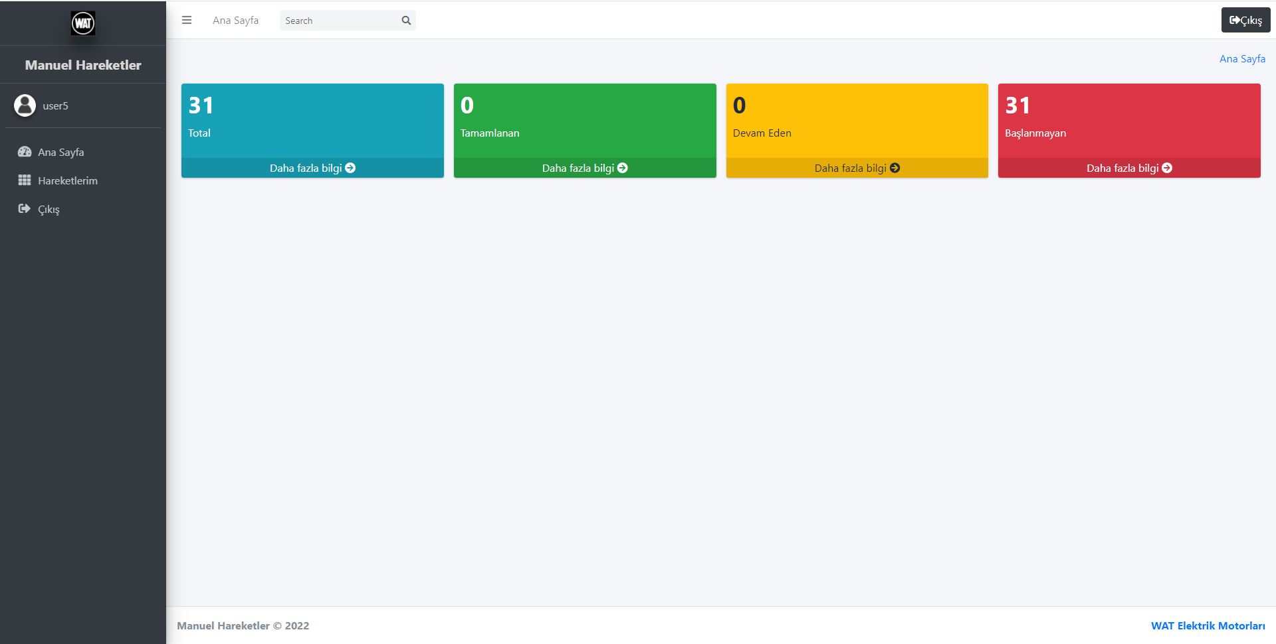
Çıkış yapabilir buton
Size atanmış toplam hareket sayısı
Size yönlendirilmiş toplam hareket sayısı
Sebep girdiğiniz toplam hareket sayısı
Henüz sebep girmediğiniz hareket sayısı

